Slide 1
Prénom : __________________
Date : ____________________
CM2
Evaluation de Maths 3
Appréciation
Soin, présentation
Signature des parents
g c f b
1
Trouve le quotient et le reste des divisions sans les poser.
Écris l’égalité qui permet de vérifier le résultat.
Exemple : 89 : 6 → (6 x ____ ) + ____ = 89 → (6 x 14) + 5 = 89 → q = 14 r = 5
67 : 4 → __________________________________________________________________________
72 : 12 → _________________________________________________________________________
91 : 11 → ________________________________________________________________________
125 : 7 → ________________________________________________________________________
2
Sans calculer le résultat, entoure le quotient
928 : 17
2831 : 23
3
Trouve le quotient et le reste des divisions sans les poser.
738 : 10 = ______________________________
953 : 100 = _____________________________
8 012 : 1 000 = __________________________
1 604 : 10 = _____________________________
12 045 : 100 = ___________________________
27 509 : 1 000 = _________________________
Calcul
4
Sans poser les opérations indique juste le nombre de chiffre du quotient
1 789 : 4 → ______________________________________________________________________
4 712 : 7 → _______________________________________________________________________
54 712 : 5 → ______________________________________________________________________
5
Pose ces divisions
a – 782 : 4
b – 609 : 7
c – 593 : 8

Slide 2
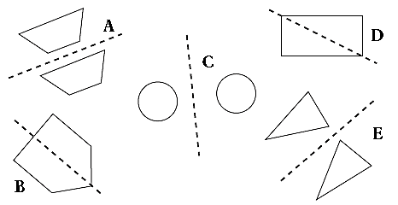
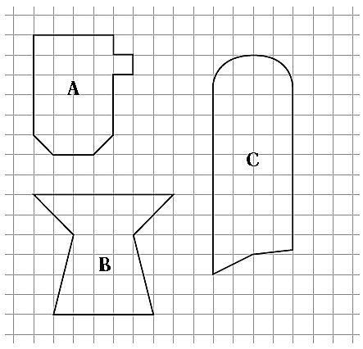
d – 900 : 6
e – 7 845 : 7
f – 6 091 : 9
Calcul
6
Indique si la droite en pointillés est un axe de symétrie
7
Le carreau du quadrillage est l’unité d’aire. Exprime
l’aire de chaque figure. Quand ce n’est pas possible, donne
un encadrement.
Géométrie
8
Calcule le périmètre de cette pièce rectangulaire

Slide 3
CM2
Evaluation de Maths 3
Correction
1
Trouve le quotient et le reste des divisions sans les poser.
Écris l’égalité qui permet de vérifier le résultat.
Exemple : 89 : 6 → (6 x ____ ) + ____ = 89 → (6 x 14) + 5 = 89 → q = 14 r = 5
67 : 4 → (4 x 16) + 3 q = 16 r = 3
72 : 12 → (12 x 6) + 0 q = 6 r = 0
91 : 11 → (11 x 8) + 3 q = 8 r = 3
125 : 7 → (7 x 17) + 6 q = 17 r = 6
2
Sans calculer le résultat, entoure le quotient
928 : 17
2831 : 23
3
Trouve le quotient et le reste des divisions sans les poser.
738 : 10 = q = 73 r = 8
953 : 100 = q = 9 r = 53
8 012 : 1 000 = q = 8 r = 12
1 604 : 10 = q = 160 r = 4
12 045 : 100 = q = 120 r = 45
27 509 : 1 000 = q = 27 r = 509
Calcul
4
Sans poser les opérations indique juste le nombre de chiffre du quotient
1 789 : 4 → 4 x 100 < 1789 < 4 x 1 000 = 3 chiffres
4 712 : 2 → 2 x 1000 < 4712 < 2 x 10 000 = 4 chiffres
54 712 : 5 → 5 x 10 000 < 54 712 < 5 x 100 000 = 5 chiffres
5
Pose ces divisions
a – 782 : 4
b – 609 : 7
c – 593 : 8
7 8 2 - 4 3 8 3 6 2 2 2 0 2 | 4
 | 1 9 5
6 0 9 - 5 6 4 9 4 9 0 | 7
 | 8 7
5 9 3 - 5 6 3 3 3 2 1 | 8
 | 7 4

Slide 4
d – 900 : 6
e – 7 845 : 7
f – 6 091 : 9
9 0 0 - 6 3 0 3 0 0 0 0 0 0 | 6
 | 1 5 0
7 8 4 5 - 7 0 8 7 1 4 1 4 0 5 0 0 5 | 7
 | 1 1 2 0
6 0 9 1 - 5 4 6 9 6 3 6 1 - 5 4 0 7 | 9
 | 6 7 6
Calcul
6
Indique si la droite en pointillés est un axe de symétrie
non
non
non
oui
oui
7
Le carreau du quadrillage est l’unité d’aire. Exprime
l’aire de chaque figure. Quand ce n’est pas possible, donne
un encadrement.
24
Géométrie
25
39 < C < 41
8
Calcule le périmètre de cette pièce rectangulaire
6 m 5 dm x 2 = 12 m 10 dm = 13 m
3 m 8 dm x 2 = 6 m 16 dm = 7 m 6 dm
13 m + 7 m 6 dm = 20 m 6 dm
Le périmètre de cette pièce rectangulaire est de 20 m et 6 dm

